Slide 1
第7章物流存貨管理

Slide 2
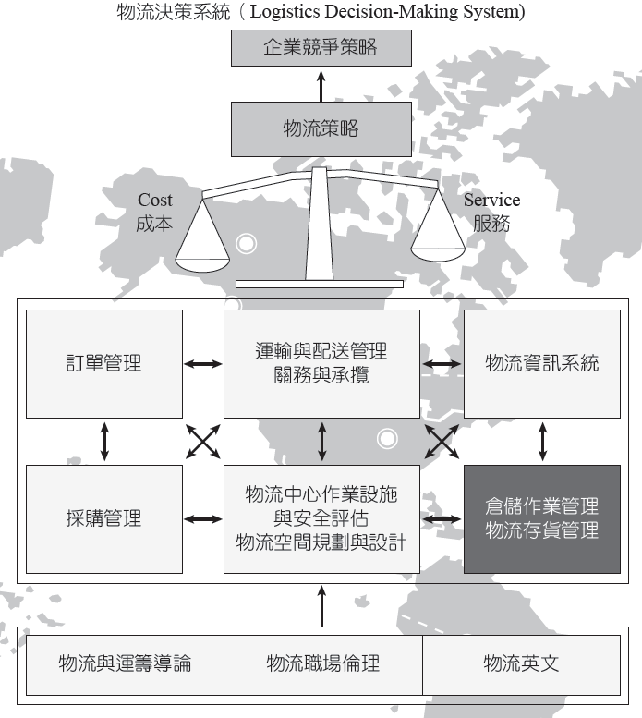

Slide 3
本章學習目標
1. 存貨的定義與分類
2. 安全存量與再訂購點
3. 最適經濟訂購量

Slide 4
1. 存貨的定義與分類

Slide 5
1-1. 存貨的種類
存貨（Inventory）是指企業為了進行加值活動，而儲存的貨品或資源。
物料管理上所稱的存貨包括兩種：
第一種為服務業的存貨，它們將在提供服務時被使用；
第二種為製造業之存貨，被使用於製造流程中，或是成為最終產品的一部分。

Slide 6
1-1. 存貨的種類
原物料存貨（Raw Material）
在製品存貨（Work in Progress, WIP）
製成品存貨（Finished Goods）
保養與維修品存貨（Maintenance/Repair/Operating, MRO）
消耗品（Consumables）

Slide 7
1-1. 存貨的種類
製成品存貨（Finished Goods）

Slide 8
1-1. 存貨的種類
物流在供應鏈管理中維持合理的存貨原因如下：
1. 使企業達到規模經濟
2. 調節供需均衡
3. 專業化製造

Slide 9
1-1. 存貨的種類
企業如有良好的存貨管理機制，則具有下列優點：
可滿足顧客的需求
降低訂購成本
減少缺貨成本
提升生產作業的穩定與彈性
提供原物料價格波動時的緩衝

Slide 10
1-1. 存貨的種類
企業如果存貨管理不良，會產生下列缺點：
增加持有成本
無法因應需求波動所產生的缺貨現象
造成對於顧客服務水準的下降與訂單流失
生產線面臨斷料的風險

Slide 11
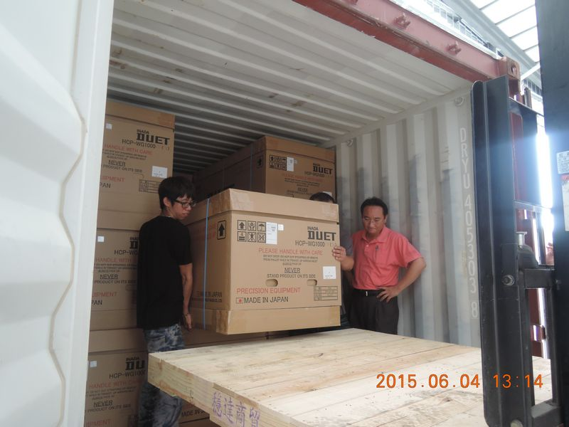
1-1. 存貨的種類
因應顧客需求的存貨卸櫃

Slide 12
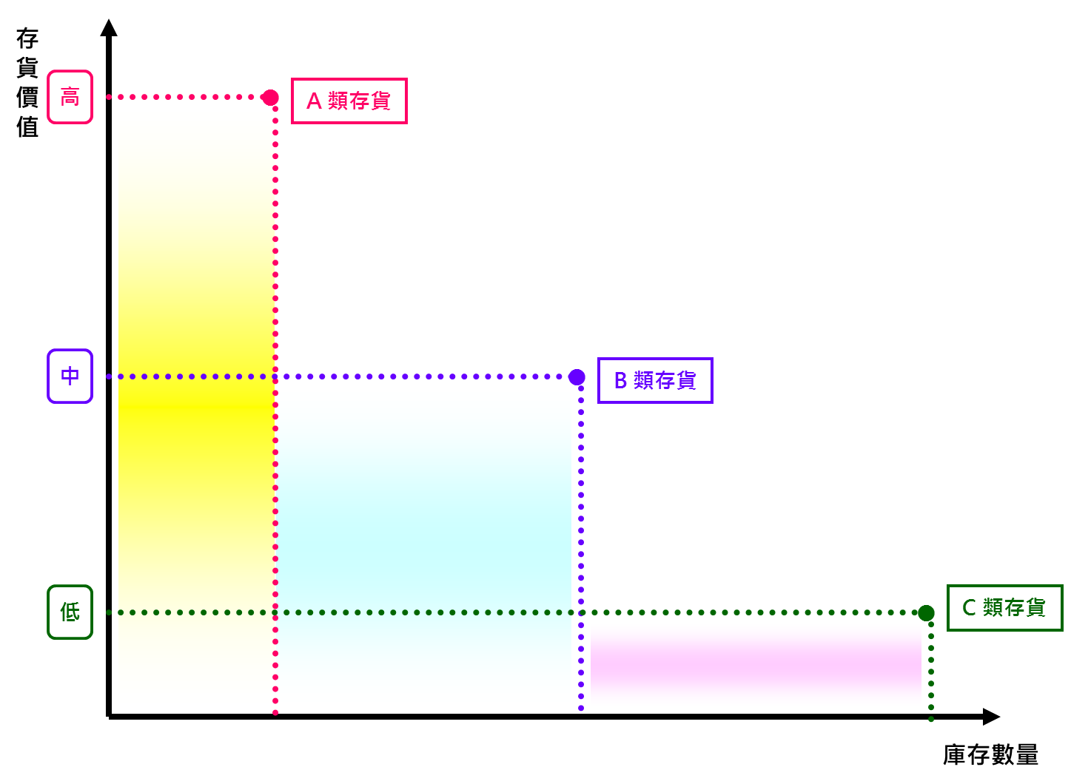
1-2. ABC存貨分類方式
呂錦山, 王翊和，國際物流與供應鏈管理，前程，2014。

Slide 13
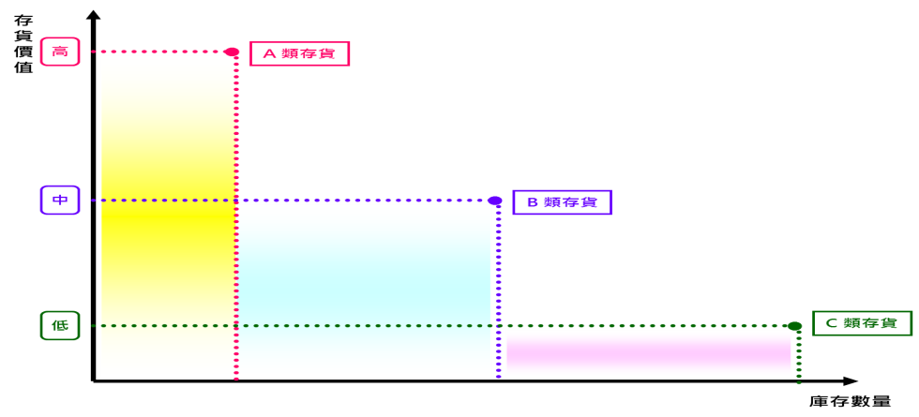
1-2. ABC存貨分類方式
依不同存貨的重要性加以分類，作為實施重點管理的基礎。
A類物料：存貨數量最少，約占庫存數量的15%∼20%，但存貨的價值卻最大，約占70%∼80%的存貨價值。
B類物料：存貨數量約占庫存數量的30%，存貨的價值約占15%∼25%。
C類物料：存貨數量最多，約占庫存數量的55%，但存貨的價值卻最少，約占5%。

Slide 14
1-3. 存貨成本
一般而言，存貨管理中必須考慮的相關成本，分別為：
產品成本（Product Cost）
訂購成本（Ordering Cost）
持有成本（Carrying Cost）
缺貨成本（Stock-out Cost）

Slide 15
1-3. 存貨成本
產品成本（Product Cost） ：
從供應商處取得商品所發生之成本，為存貨管理必須考量的重要成本之一。
不同訂購量所享有之折扣及供應商之授信條件，均會影響產品成本。

Slide 16
1-3. 存貨成本
訂購成本（Ordering Cost） ：
包括編製及發出訂單、選擇供應商、搬運或運送物料、物料到達時的驗收及檢驗存貨之成本。
此成本與採購金額與項目多寡無關，而與核發出訂單之次數相關，次數越多，成本越高。

Slide 17
1-3. 存貨成本
持有成本（Carrying Cost） ：
為企業持有準備供銷售商品的存貨所導致的成本。
此類成本包括資金因投資於存貨，而喪失其他獲利之機會成本，此為所有存貨持有成本的最主要項目。
其他有關之持有成本，包含倉庫之租金、保險費、存貨過時、折舊、損壞成本等。

Slide 18
1-3. 存貨成本
缺貨成本（Stock-out Cost）：
缺貨指當顧客對某一產品有需求時，卻無法供應該產品。
缺貨成本包括緊急訂購成本，例如：額外之訂購成本及相關之運輸成本，以及可能因顧客買不到貨而喪失顧客的成本。

Slide 19
1-4. 如何維持合理存量
存貨管理的兩項主要目的：
一為維持合理（或最適）顧客服務水準
二使存貨最小化
但兩者常會牴觸，故必須取得平衡點。
因一味追求存貨最小化往往會降低顧客服務品質；而一味追求最高顧客服務水準也往往會使存貨成本攀升。
整體存貨管理所追求的目標，為如何使存貨水準與顧客服務水準達成平衡。

Slide 20
1-4. 如何維持合理存量
存量過剩會造成下列各種損失：
存貨週轉慢、積壓很多資金。
物料會折舊或陳腐而變成廢料、廢品。
物料流行過時或新產品設計出現，造成銷售不出而形成呆料、呆貨。

Slide 21
1-4. 如何維持合理存量
存量短缺會造成下列各種損失：
生產線停工、待料、缺貨的損失。
遲延交貨而造成銷貨損失、顧客不滿甚至流失的損失。

Slide 22
1-4. 如何維持合理存量
如何維持物流企業內合理的存貨水準，可採行的方式如下：
遴選優良供應商
縮短前置時間
強化銷售預測能力
實施及時供應系統
採行經濟訂購量
確保存量記錄之正確性
降低物料品質不良率

Slide 23
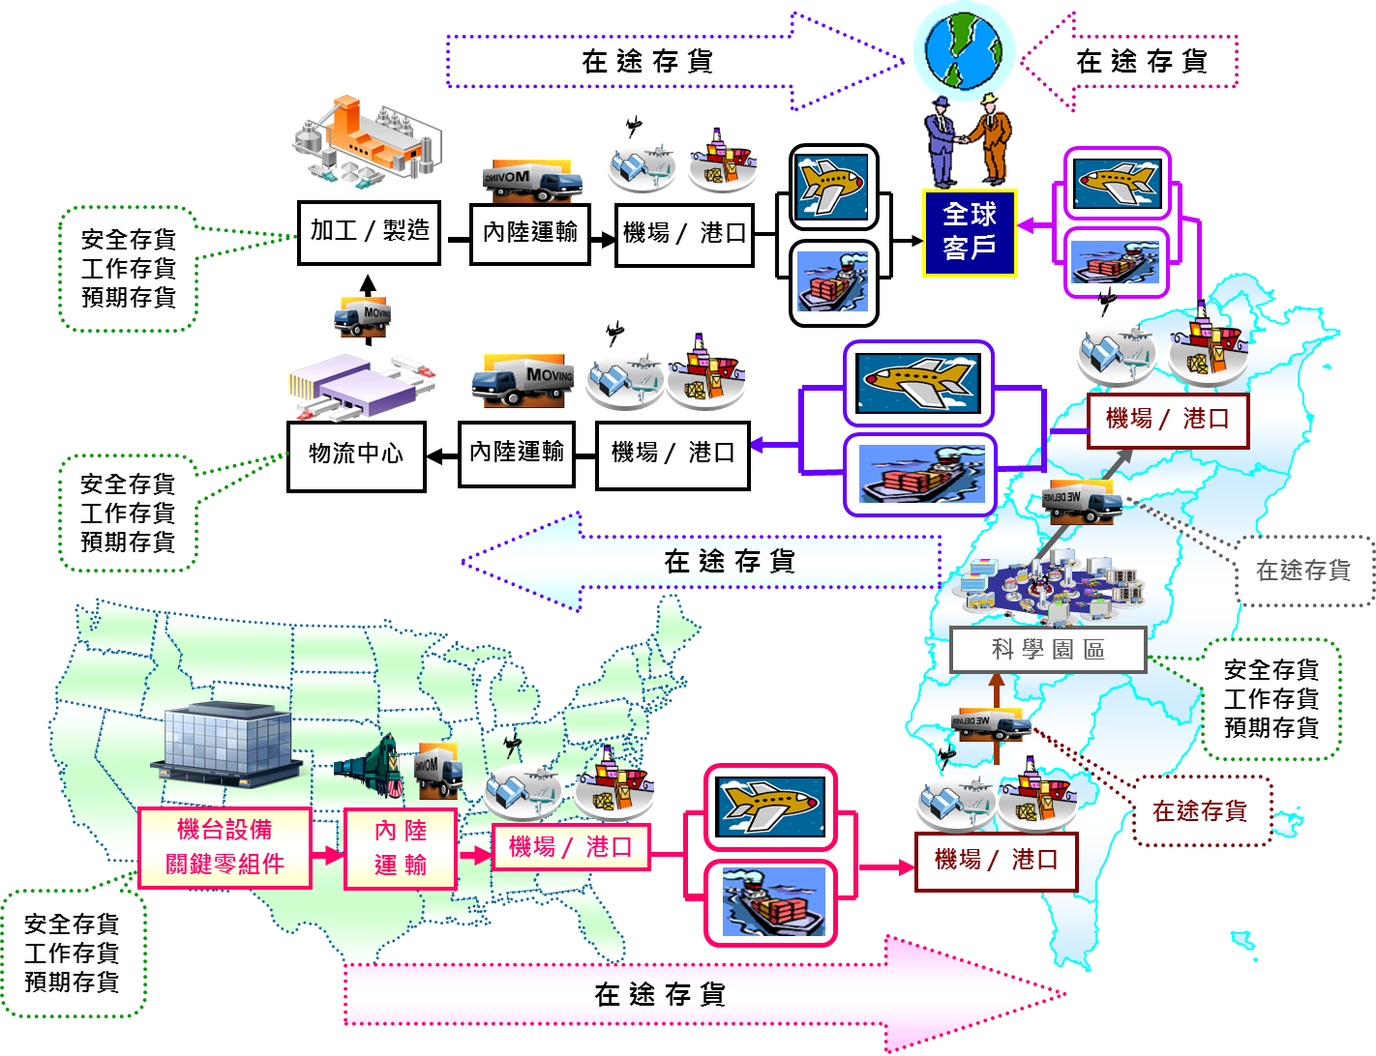
台灣企業於全球物流與供應鏈的各類存貨型態
呂錦山, 王翊和，國際物流與供應鏈管理，前程，2014。

Slide 24
2. 安全存量與再訂購點

Slide 25
2-1.安全存量
安全存量係指為了克服因前置時間與需求量變動所造成的存貨短缺現象，廠商必須準備額外安全之庫存量，以避免缺貨風險。
維持安全存量的主要目的如下：
緩衝需求的不穩定性（Uncertainty）：避免需求預測不準確所造成的缺貨損失。
提升供應的穩定性：避免因供應商供貨來源不可靠，例如：前置時間變動過大或是物料不良率太高，而造成的缺貨損失。

Slide 26
2-1.安全存量
影響安全存量之因素包含下列幾項：
前置時間與需求量： 前置時間越長，需要越多的安全庫存才能達到一定的服務水準；反之則越少。
前置時間與需求量之變異： 前置時間與需求量的變異越大，則安全存量越大；反之則越小。
服務水準： 期望服務水準越高，則安全存量越大，反之則安全存量越小；期望服務水準越高，安全存量越大，則缺貨成本也越小。

Slide 27
2-2. 再訂購點
再訂購點（Reorder Point；ROP）指存貨水準降至某預定數量時，立即進行一定數量的補貨，需考量下列因素：
安全存量
前置時間（Lead Time）
(1) 補貨處理時間
(2) 計畫供貨時間
(3) 收貨處理時間
平均物料消耗率
服務水準與缺貨風險

Slide 28
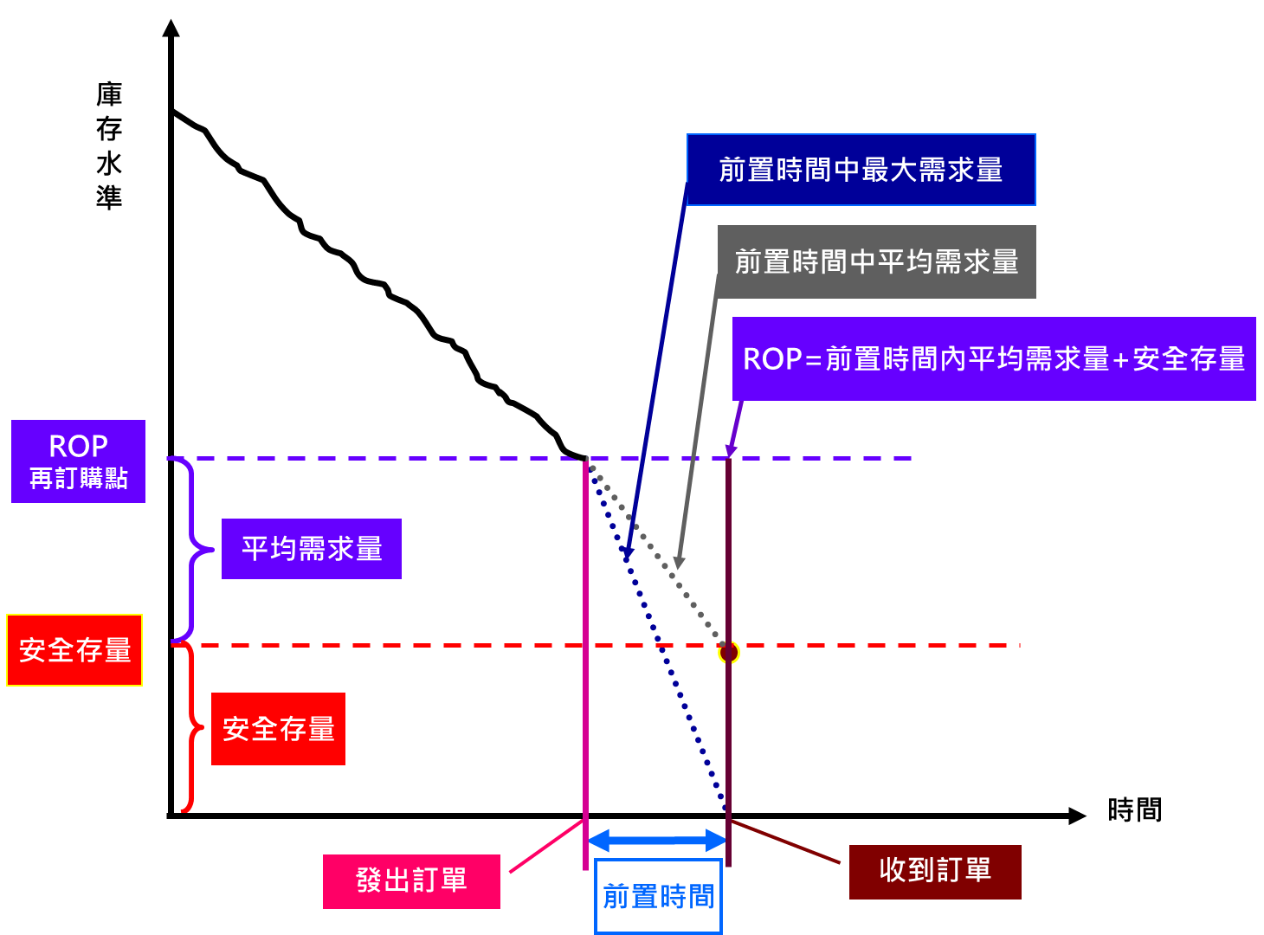
2-2. 再訂購點
呂錦山, 王翊和，國際物流與供應鏈管理，前程，2014。

Slide 29
3.最適經濟訂購量

Slide 30
3-1. 經濟訂購量之衡量
存貨管理：
首重存貨數量之正確計算，
然後決定維持的存量水準高低，
當存貨數量低於再訂購點時，便立即發出訂單，
因此，存貨管理下一個重點是：決定訂購數量。

Slide 31
3-1. 經濟訂購量之衡量
經濟訂購量（Economic Order Quantity；EOQ）是由Ford W. Harris於1915年所提出；
考量在最低存貨成本下，計算出固定的訂貨數量，並說明訂購成本與持有成本間的關係。
其中持有成本會隨著訂購數量增加而增加，而訂購成本則會隨著訂購數量增加而減少，因而形成兩者此消彼長的關係。
最終以持有成本與訂購成本加總之最低總成本，推導出經濟訂購量。

Slide 32
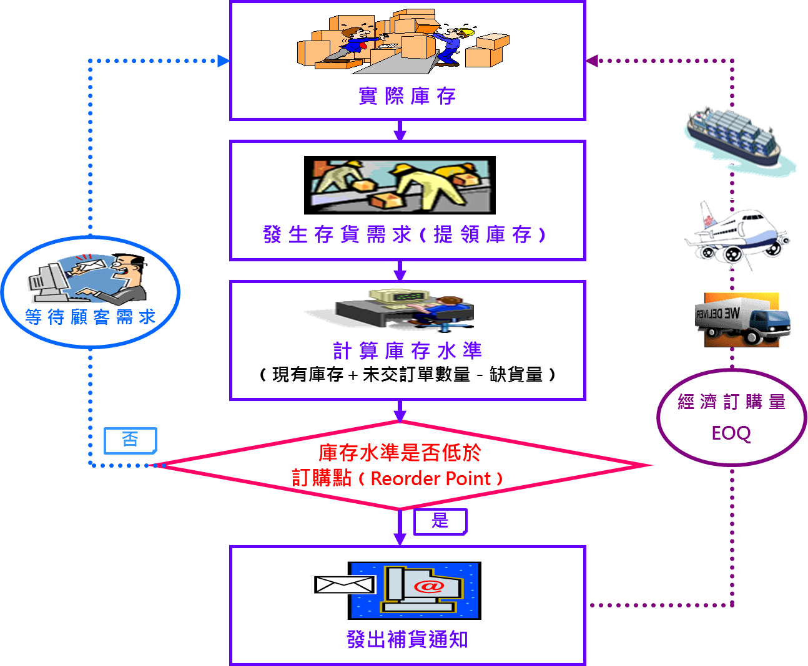
3-1. 經濟訂購量之衡量
呂錦山, 王翊和，國際物流與供應鏈管理，前程，2014。

Slide 33
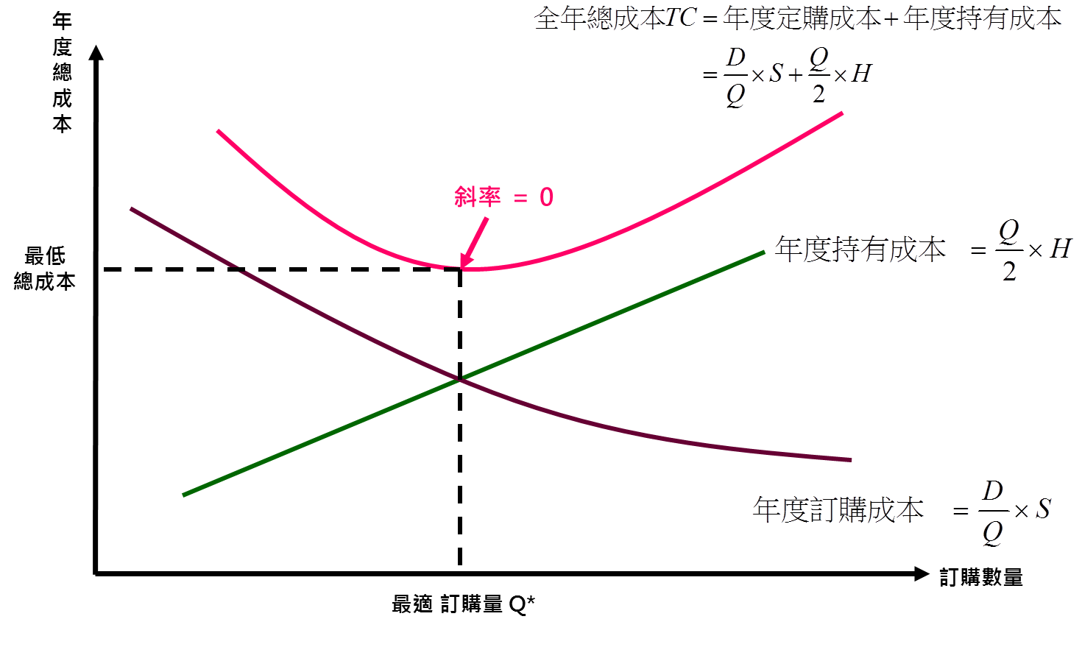
3-1. 經濟訂購量之衡量
經濟訂購量代號說明：
Q*=最適訂購量(EOQ)
D=庫存品項年度需求量
Q=訂購數量
S=每次訂購成本
H=每年每單位持有成本
呂錦山, 王翊和，國際物流與供應鏈管理，前程，2014。

Slide 34
3-1. 經濟訂購量之衡量
某物流中心進行相關物流作業，供應下游賣場，進行相關物流作業，請依下列條件為賣場計算每次最適訂購量。
D：每月需求量：2400單位
S：單位訂購成本：NT 12元/單位
H：每月儲存成本：NT 4元/單位/月

Slide 35
結語
存貨管理所涵蓋的範圍廣泛，為支援生產與服務相關活動及滿足顧客需求所預先準備的物料或產品。
彌補「需求」與「供給」在時間與數量上不確定性的措施。
在全球物流與供應鏈管理中扮演重要的角色，因此存貨的規劃、管理與控制至為重要，為企業整體營運成本的關鍵因素。

Slide 36
本章節學習結束 請準備參加隨堂測驗

